Slide 1
게임엔진프로그래밍응용
11. 탑다운 슈터 게임 3
청강문화산업대학교 게임콘텐츠스쿨
반 경 진

Slide 2
코로나 유의사항

Slide 3
코로나 유의 사항
등교 전 코로나19 증상 (발열, 두통,인후통, 기침 등)시 행동요령
https://www.ck.ac.kr/archives/175303
학교 등교 안내 사항
https://cafe.naver.com/chungkanggame
귀가조치 및 등교 후 발열증상시 스쿨 행정실(031-639-4502)로 꼭! 연락

Slide 4
코로나 유의 사항
코로나19 관련 행동수칙
https://www.ck.ac.kr/archives/169396
2022학년도 1학기 코로나19 감염예방 관리 계획 및 대학 자체 감염예방 관리 지침 4판 안내
https://www.ck.ac.kr/archives/181956
등교(출근) 중지 기준 및 행동요령 변경 안내 https://www.ck.ac.kr/archives/182863

Slide 5
온라인 수업 저작권 유의 사항

Slide 6
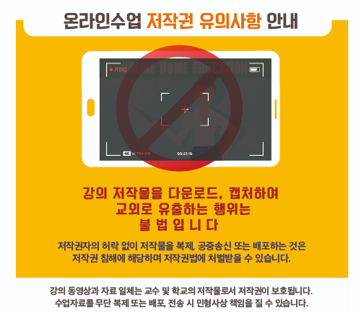
온라인 수업 저작권 유의 사항

Slide 7
UI, 게임 매니저
1
좀비 생성
2
아이템 생성
3
포스트 프로세싱
4

Slide 8
UI, 게임 매니저

Slide 9
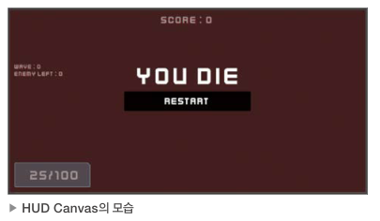
UI, 게임 매니저
HUD UI
Notes:
실습 후 설명

Slide 10
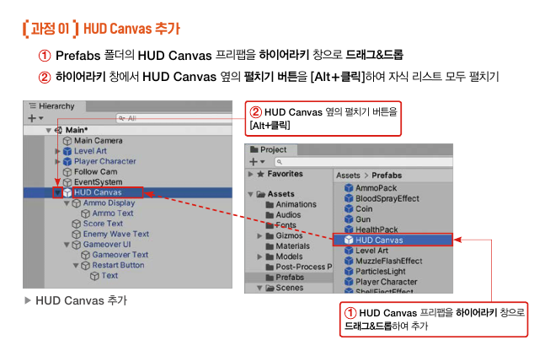
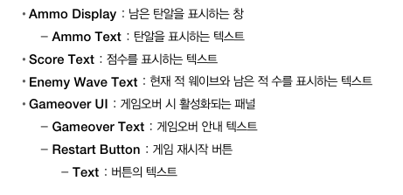
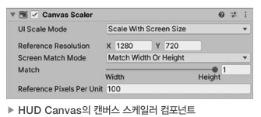
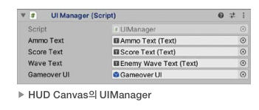
UI, 게임 매니저

Slide 11
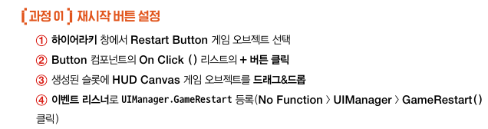
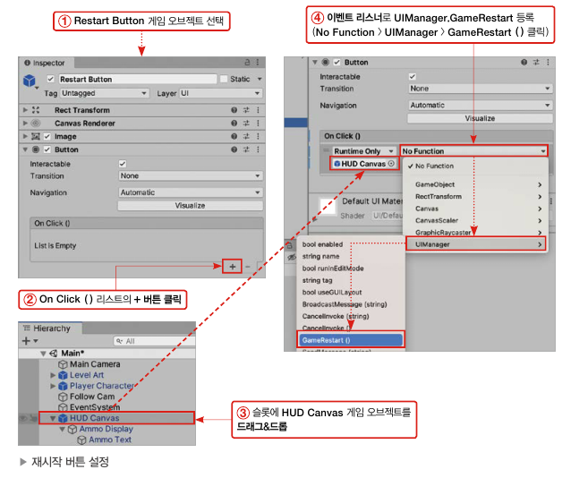
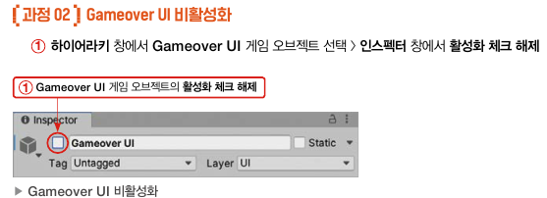
UI, 게임 매니저

Slide 12
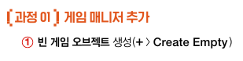
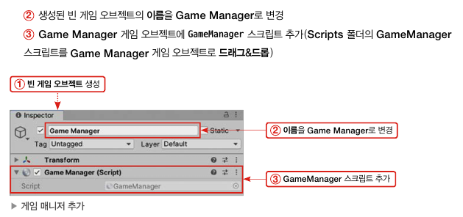
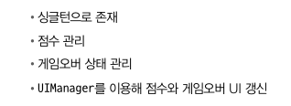
UI, 게임 매니저

Slide 13
UI, 게임 매니저
Game Package Manager for Unity (https://github.com/nhn/gpm.unity) 소개
https://assetstore.unity.com/packages/tools/utilities/game-package-manager-147711
WebView
LogViewer
AssetManagement
UI
Profiler
Adapter
DLST
Notes:
https://github.com/nhn/gpm.unity

Slide 14
UI, 게임 매니저
Game Package Manager for Unity
UI
Multi Layout
Infinite Scroll
DraggableRect
ContentSizeSetter
WrapLayoutGroup
Notes:
https://github.com/nhn/gpm.unity/blob/main/docs/UI/README.md

Slide 15
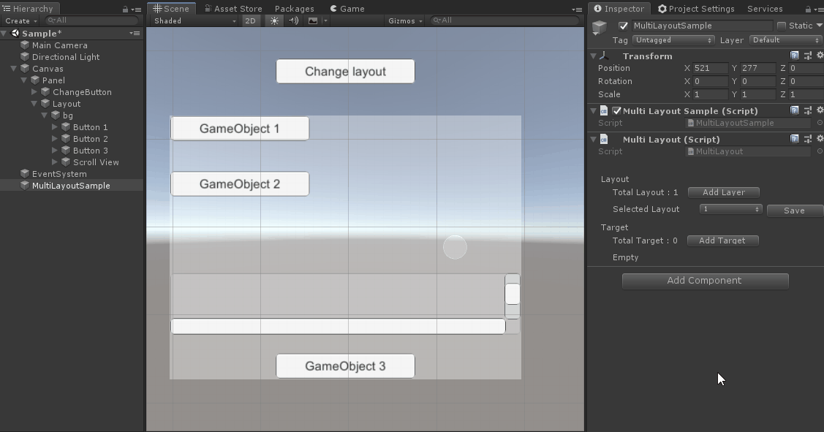
UI, 게임 매니저

Slide 16
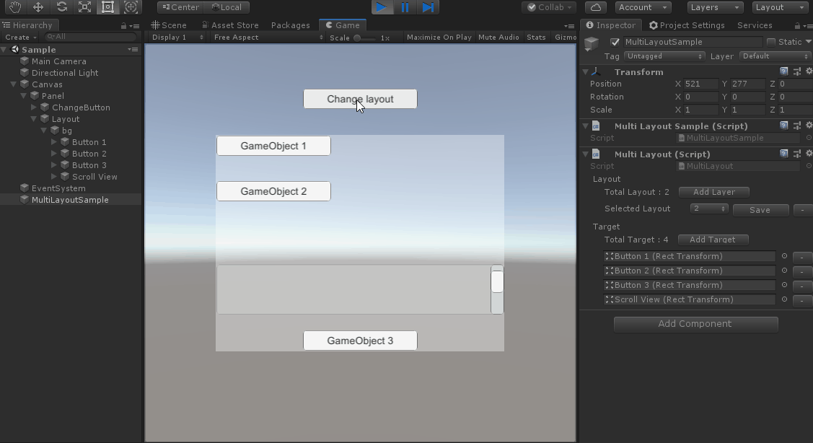
UI, 게임 매니저

Slide 17
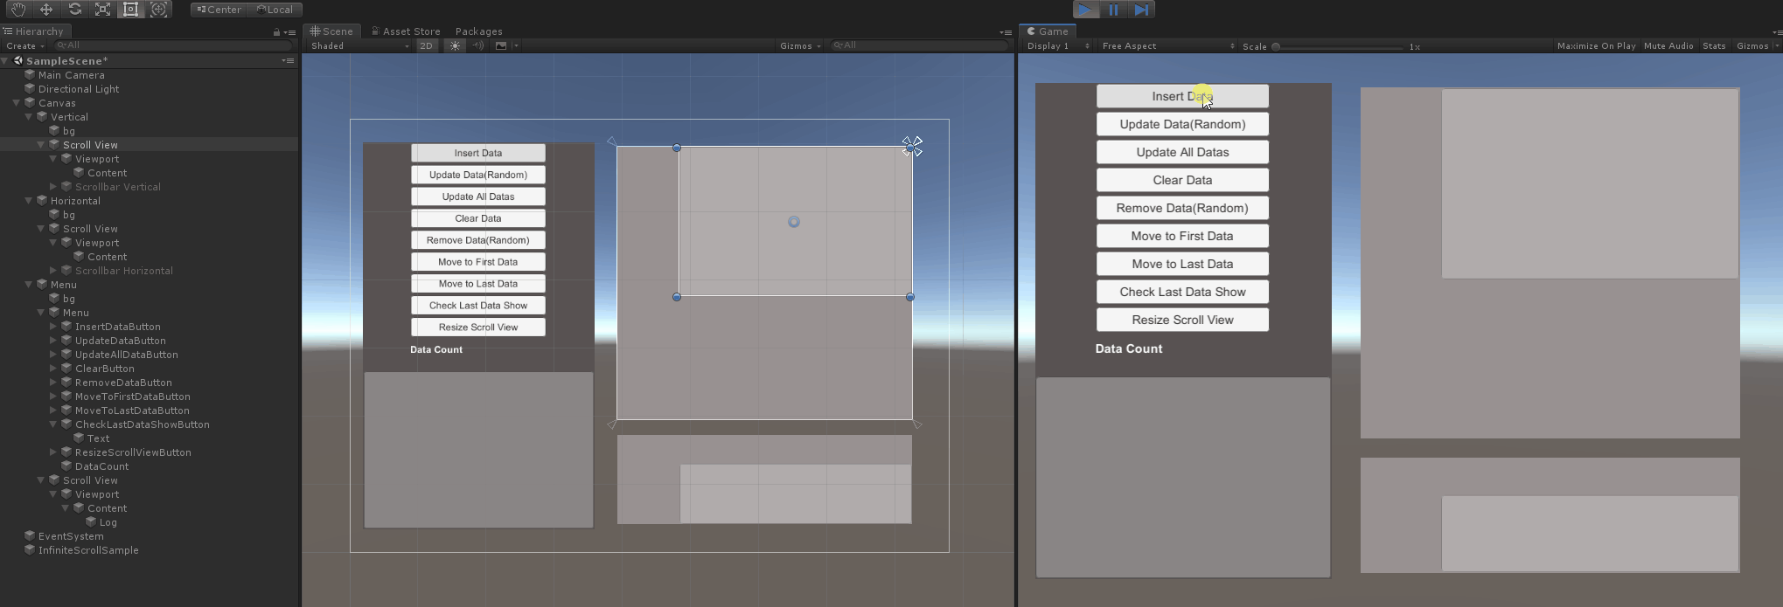
UI, 게임 매니저

Slide 18
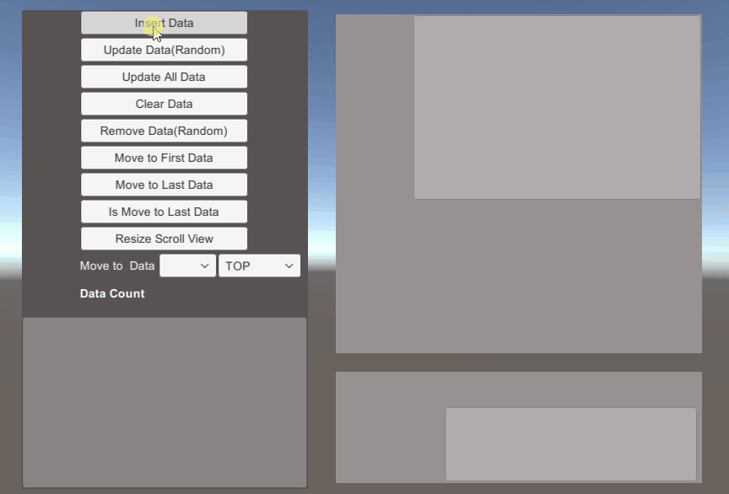
UI, 게임 매니저

Slide 19
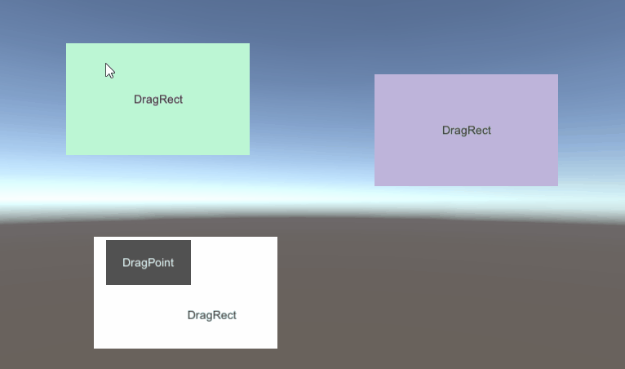
UI, 게임 매니저

Slide 20
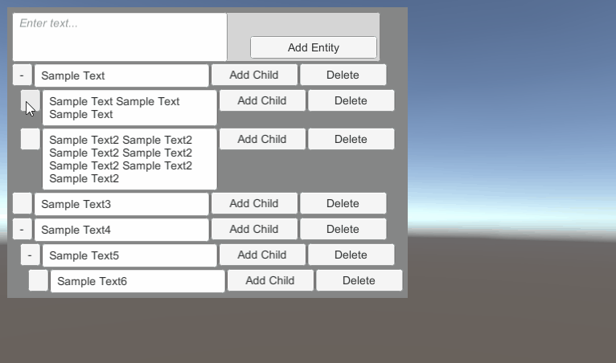
UI, 게임 매니저

Slide 21
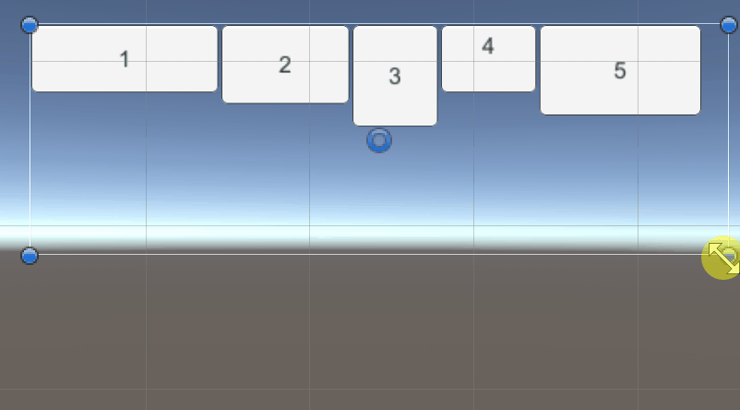
UI, 게임 매니저

Slide 22
좀비 생성

Slide 23
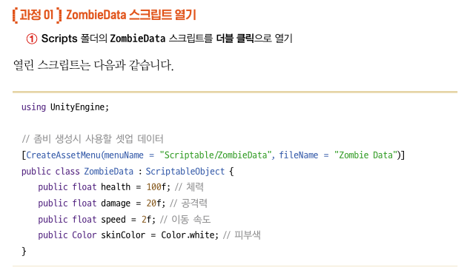
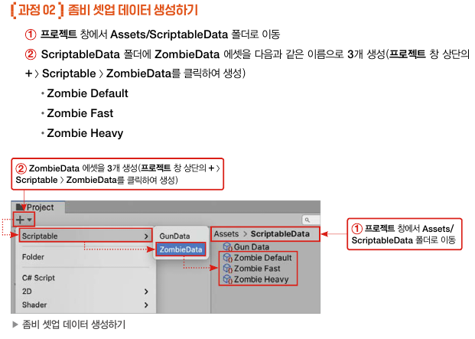
좀비 생성

Slide 24
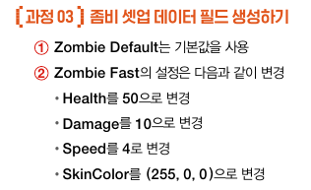
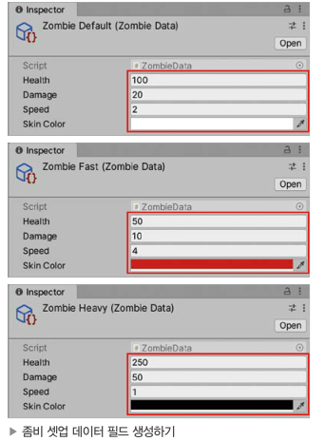
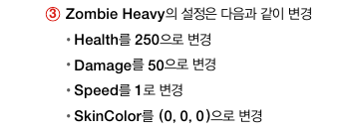
좀비 생성

Slide 25
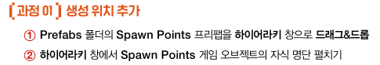
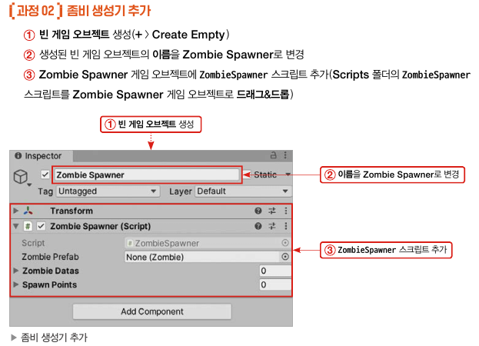
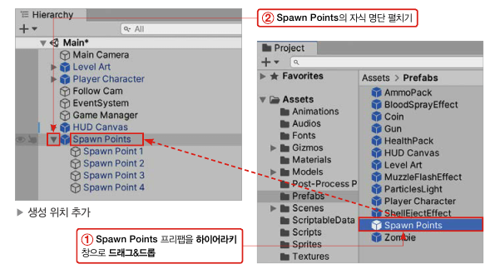
좀비 생성
Notes:
ZombieSpawner.cs 실습
주석 작성 하며 힌트

Slide 26
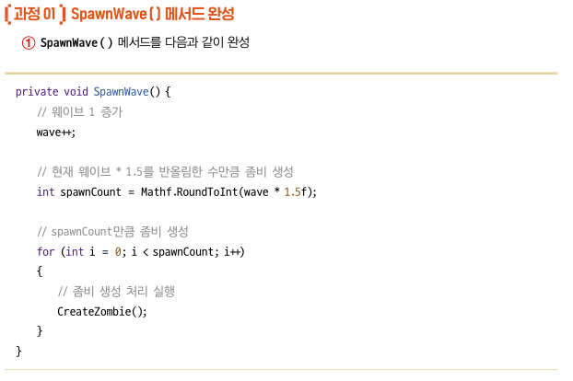
좀비 생성

Slide 27
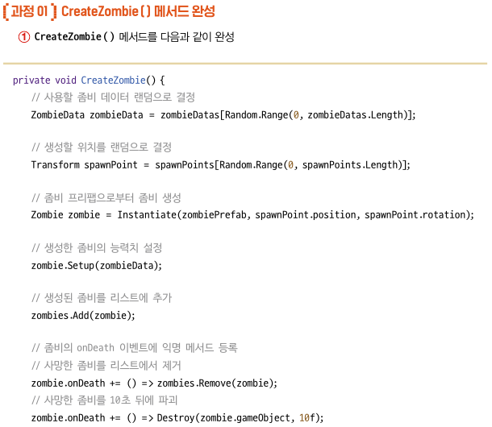
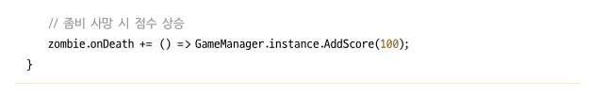
좀비 생성

Slide 28
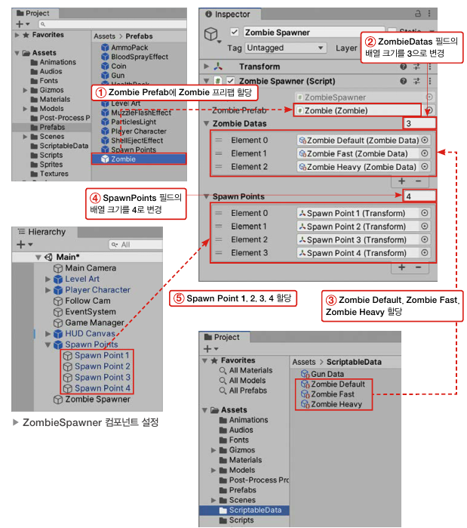
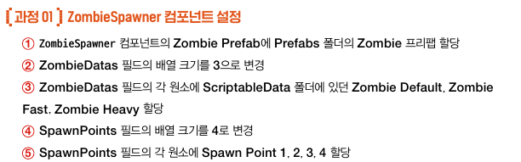
좀비 생성

Slide 29
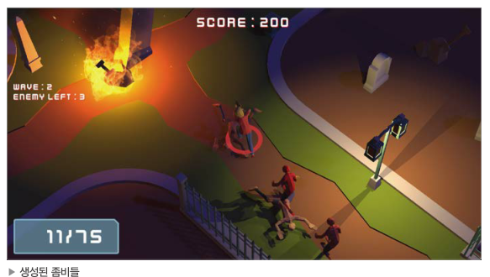
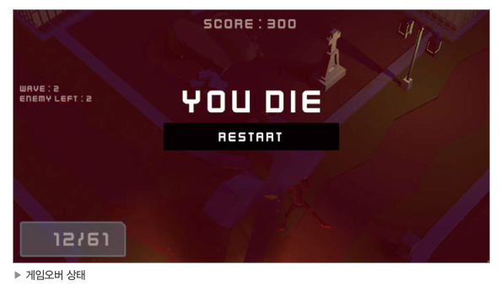
좀비 생성

Slide 30
아이템 생성

Slide 31
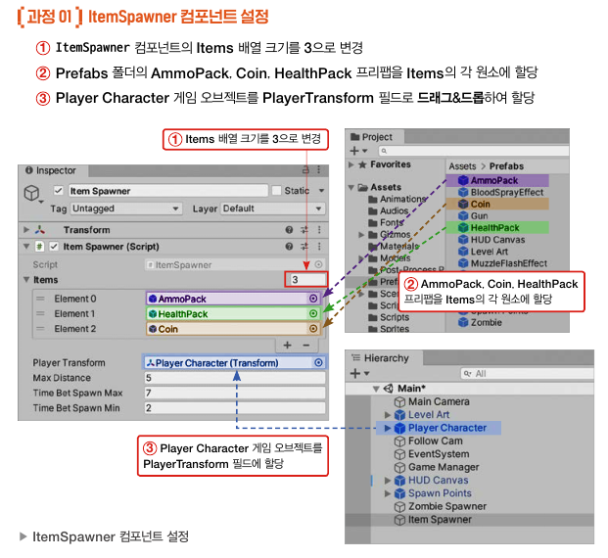
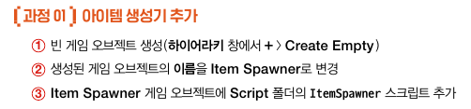
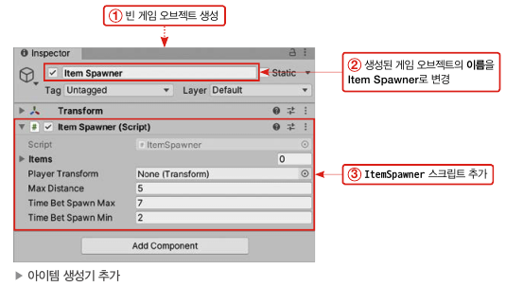
아이템 생성

Slide 32
포스트 프로세싱

Slide 33
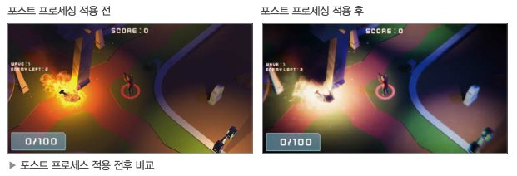
포스트 프로세싱
Notes:
https://docs.unity3d.com/2020.3/Documentation/Manual/PostProcessingOverview.html

Slide 34
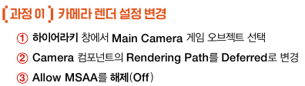
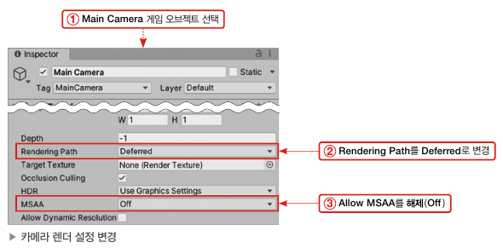
포스트 프로세싱

Slide 35
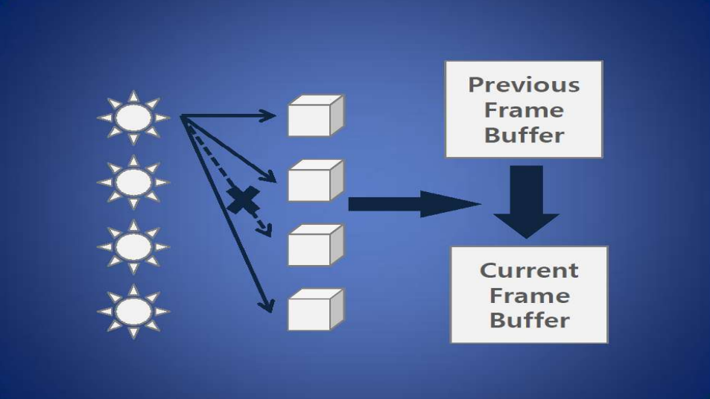
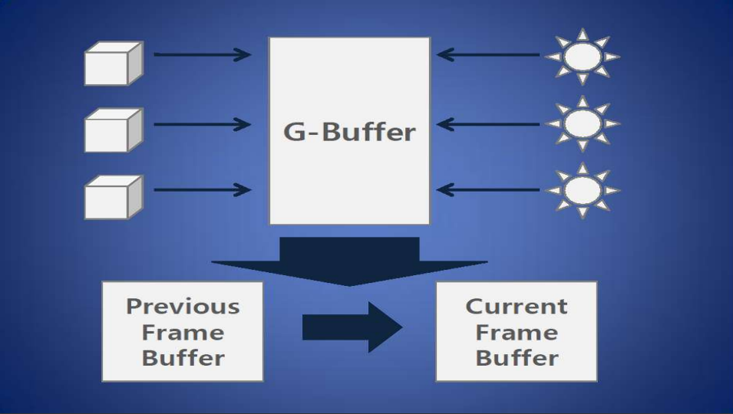
포스트 프로세싱
포워드 랜더링 vs 디퍼드 랜더링

Slide 36
포스트 프로세싱
포워드 랜더링
각각의 오브젝트를 그릴 때마다 해당 오브젝트에 영향을 주는 모든 라이팅도 함께 계산하는 방식
메모리 사용량이 적고 저사양에서도 비교적 잘 동작
연산 속도가 느리며, 오브젝트 광원이 움직이거나 수가 많아질수록 연산량 급증
유니티에서는 하나의 게임오브젝트에 대해 최대 4개의 광원만 개별 연산 (나머지는 광원과 라이팅 효과는 한 번에 연산)

Slide 37
포스트 프로세싱
디퍼드 랜더링(디퍼드 세이딩)
라이팅 연산을 미뤄서(deffered) 실행
첫 번째 랜더링 패스에서는 오브젝트 메시를 그리되 라이팅을 계산하거나 색을 채우지 않음 대신 오브젝트의 여러 정보를 종류별로 버퍼에 저장
두 번째 랜더링 패스에서 첫 번째 패스의 정보를 활용해 라이팅을 계산하고 최종 컬러를 결정
유니티에서는 개수 제한 없이 광원을 표현할 수 있음(단 MSAA 같은 일부 안티앨리어싱 설정을 제대로 지원하지 않음)

Slide 38
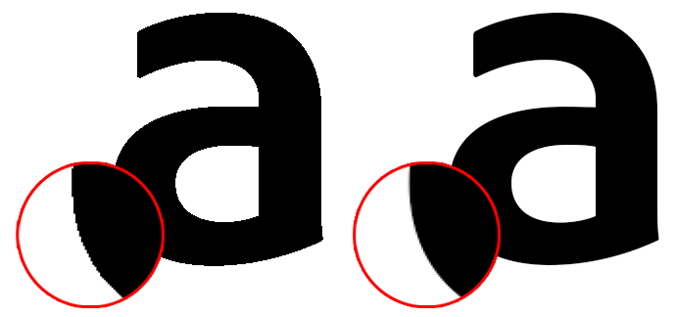
포스트 프로세싱
Anti-aliasing

Slide 39
포스트 프로세싱
Anti-aliasing
안티 에일리어싱 방법은 크게 2가지로 나뉘는데,
첫번째는 샘플 레이트를 높이는 것으로 MSAA(Multi-Sampling Anti-Aliasing)이나 SSAA(Super-Sampling Anti-Aliasing)이 대표적이다.
두 번째로는 가장자리를 희미하게 만들어 거슬리지 않게 후처리하는 방식으로 엔비디아의 FXAA(Fast Approximate Anti-Aliasing), MFAA(Multi-Frame Anti-Aliasing)와 AMD의 MLAA(Morphologocal Anti-Aliasing)등이 있다. 후처리 안티 에일리어싱은 블러 필터를 사용해 컴퓨터 부담을 줄이면서도 비슷한 결과물을 나타낸다

Slide 40
포스트 프로세싱
Anti-aliasing - SSAA
화면 전체를 확대하여, 그림의 출력은 이 확대된 가상 화면에서 이루어지며, 원래 출력 대상에 출력을 할 때 각 샘플에 대해 보간된 값을 구해 적용 하며, 그렇기 때문에 연산량은 순수하게 샘플링 배수에 따라 제곱으로 늘어난다.
화면을 두배 확대해서 구현한다면 연산량은 4배로 증가한다. 가령 1920X1080 FHD 화면에 x4 SSAA를 적용한다면 3840X2160 4K 해상도에 해당하는 수준의 연산량을 가지게 된다.
연산량에 걸맞게 가장 확실한 효과를 보여주며, 높은 배수에서는 비등방성필터링과 같은 텍스쳐 필터링 효과가지 겸한다. 하지만 간혹 수직/수평선에서 확연하게 구별되어야 할 색이 섞이게 되어서 선명도가 저하되는 것이 눈에 띄는 경우가 존재한다

Slide 41
포스트 프로세싱
Anti-aliasing - MSAA
SSAA가 지나치게 큰 성능과 메모리를 요구해서 만들어진 개량방식으로 폴리곤 외곽선이 지나가는 곳만 샘플링 효과를 주는 방식이다.
폴리곤 외곽선이 지나가는가를 테스트하는 샘플을 먼저 추출하고 외곽선이 지나갈 경우 이 샘플의 위치에서 컬러 샘플을 추출하여 이들을 섞는다.
만족할 만한 화면 품질과 성능으로 오랫동안 안티 에얼리어싱 기술의 표준으로 자리잡았지만, 4K 해상도가 보급됨으로 인한 성능 제한 및 필요성의 감소, 디퍼드 랜더링 비중이 늘어나면서 호환성을 맞추기 위한 개발 소요 문제들이 생겨나 후처리 기술들에게 많은 자리를 내주고 있다.

Slide 42
포스트 프로세싱
Anti-aliasing – FXAA(Fast Approximate Anti-Aliasing)
FXAA는 전통적인 MSAA와 같은 종류의 고성능 근사값을 제공한다. 일종의 픽셀 셰이더로서 MLAA와 마찬가지로 목표 게임의 렌더링 파이프라인 이후에 이루어지는 후처리 단계이다. 하지만 AMD의 MLAA와 같이 다이렉트 컴퓨트를 사용하는 것이 아니라 단순한 후처리 셰이더를 사용하고, 어떤 GPU 계산 API에도 의존하지 않도록 고안되었다. 따라서 FXAA는 특별히 그래픽카드를 선호하지 않으며, 어떠한 그래픽엔진에도 매우 쉽고 빠르게 적용될 수 있다.
MSAA와 비교하여 FXAA의 목표는 더 빠르고 메모리 점유율이 더 낮으며, 픽셀이 흐릿해지는 현상이 일어나지 않는다는 장점이 있다.
FXAA는 화면의 밝기 값을 분석하여 이것이 급격히 바뀌는 곳을 기반으로 외곽선을 추출하고, 이 외곽선에 90도 방향으로 AA효과를 넣는 방식으로 되어있다. 따라서 이 외곽선의 길이가 충분히 확보되지 않을 경우 효과를 특정하기 힘들어지며 이는 복잡하게 변화하는 구조, 특히 문자 등에서 심각하게 문제가 된다. 전반적으로 고해상도 텍스쳐 등 세밀한 표현이 일어나는 곳에서 심한 블러링 효과가 일어난다.
현재 범용적으로 사용되는 AA기술중에서 가장 성능저하가 적으면서 준수한 품질을 보여주는 기술로 인정받고 있다. (다르게 말하면 실용적인 AA기술들 중에서 속도는 가장 빠르지만 품질은 가장 낮다고도 할 수 있다.)

Slide 43
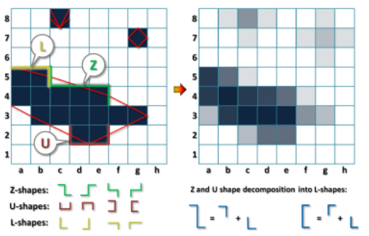
포스트 프로세싱
Anti-aliasing – MLAA(Morphological Anti-Aliasing)
이미 완성된 이미지에 후처리 형식으로 외곽선의 형태를 파악하여 원래의 형태를 예측, 거기에 적절한 중간색을 넣어 외곽선에 일어나는 계단을 완화시키는 방식이다.
MLAA는 별도의 프레임버퍼 용량은 잡아먹지 않지만 형태 분석을 위한 연산량이 엄청나게 된다. 대신 이 연산은 셀-브로드밴드 엔진 특유의 SPE를 사용할 수 있어, PS3의 VRAM과 범용 코어[19]가 모자라고 대신 SPE가 남아도는 환경에 적합한 안티 에얼리어싱인 것이다.
AMD에서는 이 연산을 CPU대신 자사의 GPU로 가속하는 방식으로 드라이버에 추가하여 AMD의 대표적인 안티 에얼리어싱 기법으로서 알려졌다

Slide 44
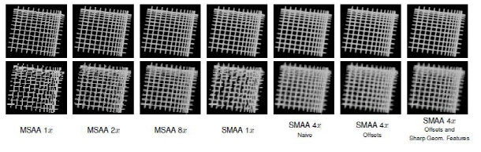
포스트 프로세싱
Anti-aliasing – SMAA(Subpixel Morphological AntiAliasing)
유로그래픽포럼2011에서 크라이엔진3로 처음 SMAA를 시연해보였다.
기존의 MLAA을 진보시킨 것으로 기본적으로는 MLAA의 엄청난 연산량을 해결하기 위하여 형태 분석을 실시간으로 연산하지 않고 적당한 형태에 맞는 필터들을 미리 생성해놓고 형태에 맞게 덮어서 효과를 주는 방식으로 연산량문제를 크게 해결하였으며, 문자에서의 문제해결및 급격히 형태가 변하는 모서리에 대한 대응, 외곽선에서 일어나는 그라데이션을 위한 외곽선 판별알고리즘의 개선등 특정상황들에 맞춰 화질 향상을 위한 상황대응기능들을 추가하였다.
또 여기에 추가적으로 후처리 AA의 최대단점으로 지적되었던 서브픽셀문제를 해결하기 위하여 TAA, MSAA와 결합하는 방식을 추가하였다.

Slide 45
포스트 프로세싱
Anti-aliasing – TAA(Temporal Anti-Aliasing)
NVIDIA의 지포스 600 시리즈에서 새로 적용될 수 있도록 추가된 AA기술.
영화와 같은 화면을 만드는 것을 목표로 하였다.
기본적으로 MSAA+TAA+블러링필터로 이루어진다.[17]
TXAA 2x = MSAA 2x + TAA 2x + 블러링필터
TXAA 4x = MSAA 4x + TAA 2x + 블러링필터
블러링 필터는 CFAA에 사용되는방법과 유사한것으로 추정되며 자신들의 그래픽카드에 전문적으로 적용되도록 만드는 과정에서 MSAA파트에 HDR등 후처리 문제를 해결할수 있도록 만들었다. 또한 TAA의 고스트 문제는 화면 물체의 움직임 벡터를 계산하여 이를 적용하여 적절한 위치에 단일상이 맺히도록 하여 해결하였다.
서브 픽셀에 강력한 대응이 가능하고, 액션 영화와 같이 움직임과정에 부드러움을 느낄수 있다고 주장하였으나 실제 결과물에 있어 FXAA를 능가하는 블러링 효과 때문에 많은 지탄을 받았다. 심한 블러링을 제거 하기 위해서는 블러링필터의 크기와 효과를 줄이면 되지만 이 경우 사실상 MSAA+TAA가 되어버려서 품질적으로 경쟁기술에 비하여 메리트가 없어진다.[18] AA효과를 위하여 블러링 필터를 키우면 블러링이 심해지고 심한 블러링을 줄이기 위해 블러링 필터를 줄이면 AA효과가 줄어드는. CFAA에서 AMD가 한 삽질을 그대로 재현한 기술이라 할수있다.

Slide 46
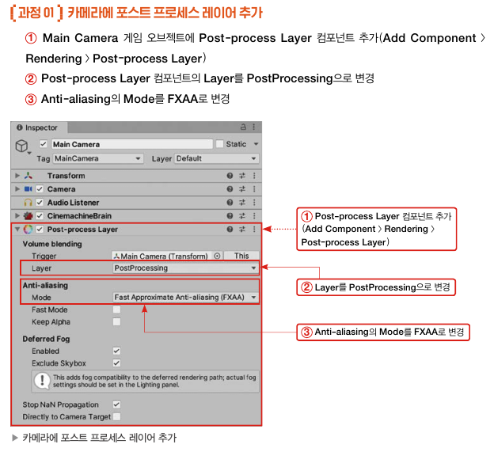
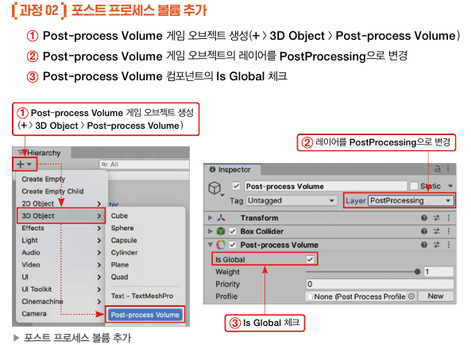
포스트 프로세싱

Slide 47
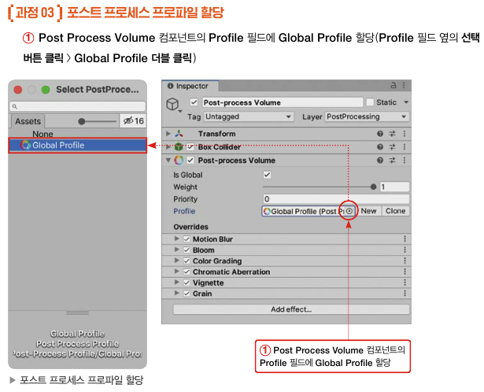
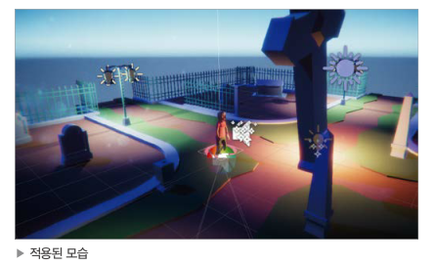
포스트 프로세싱

Slide 48
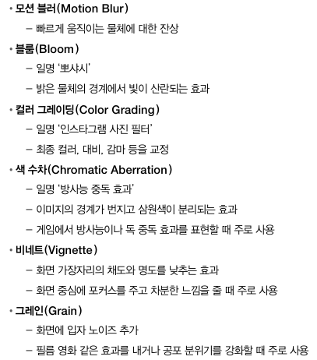
포스트 프로세싱

Slide 49


포스트 프로세싱

Slide 50
가상 조이스틱

Slide 51
가상 조이스틱
UI 실습
Joystick Pack (https://assetstore.unity.com/packages/tools/input-management/joystick-pack-107631)
Notes:
MoveByTouch.cs
Touch Raw API example
이후
Joystick Pack 실습

